Slide 1
湖南移动教育行业
“互联网+“行动指南
2019.7

Slide 2

目 录
1
湖南移动简介及5G介绍
2
典型案例介绍
3
教育行业概述
4
标准产品解决方案
5
个性化行业解决方案
6
商务模式

Slide 3
移动优势：广泛的用户群体
932,000,000
中国移动：一家服务超过9.32亿客户的公司
湖南移动：服务客户数超过4000万
湖南移动作为湖南省本地的主导运营商,具备手机、专线、融合通信、IDC互联网接入、云计算等全业务运营能力。连续多年入选当地企业纳税20强，在全省通信行业客户份额约71%。企业员工总人数超2万人，下设14地市分公司及相关专业公司。拥有雄厚的企业实力、一流的服务能力。

Slide 4



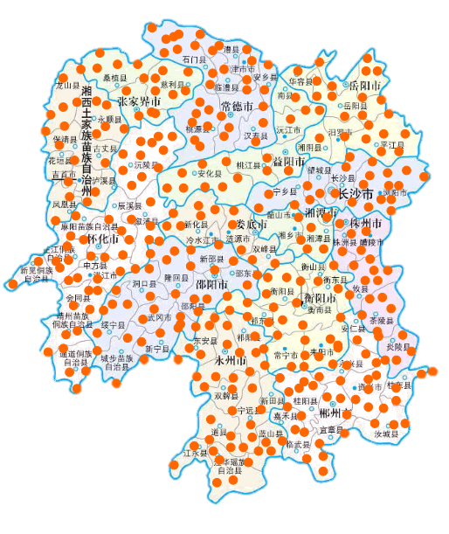

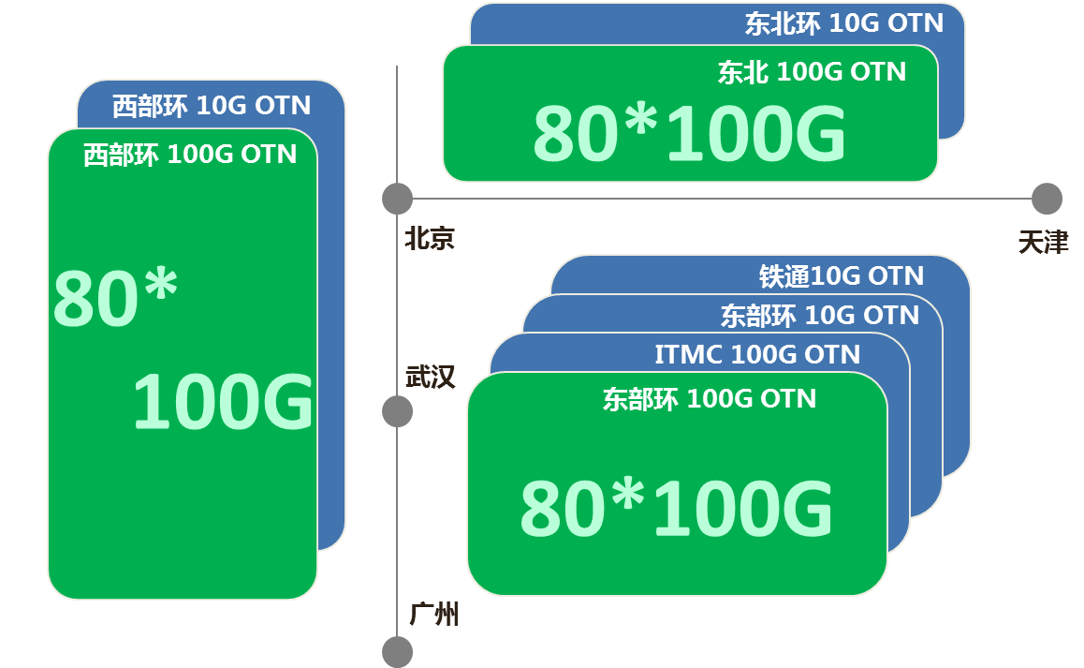
移动优势：泛在的网络覆盖
01
全国移动网络情况
02
湖南移动网络情况
数据专线
率先引入100G系统，已建设迄今全球最大规模光传送网络
网络能力情况
湖南移动已实现全省14个市州的市县城区、乡镇驻地以上区域的网络全覆盖
业务承载情况
跨国陆缆海缆传输带宽达12T，海外pop点80个，正在建设五大陆海路通道，新增53个POP点建设
管 道：4.1万km，市政道路覆盖率87%
光 缆：43.5万皮长公里，纤芯利用率49%
汇聚机房：2433个
城区综合业务接入区：806个；
城区分纤点密度：10.4个/平方公里
OTN设备：2184端，下沉汇聚比例50%
PTN设备：5.3万端，接入环10GE占比20%
SDH设备：18798端，90%以上设备已在网超过8年。
MLPS-VPN:覆盖全省，PE数量34个,省内骨干带宽340G，省际出口带宽60G
CMNET全网省际中继链路带宽到达40Tbps，国内互通能力4640G，国际出口能力1140G
省干共有2个OTN平面，1个WDM平面，3个PTN平面。城域网每个地市均部署有1个SDH平面，2个PTN平面，2个本地干OTN平面，1个WDM平面。
2G业务承载：全省55%的2G业务承载在PTN网络上，45%承载在SDH网络上。
4G业务承载：4G业务全部承载在PTN平面上，全省建成了从基站至EPC端到端双平面承载架构。
家客业务承载：OLT上联使用PTN承载的占比为55%，其中GE PTN承载的占比为18%。
集客业务承载：全省约30%以上集客业务承载在SDH平面上，近70%承载在PTN平面上。
国际专线
全省移动总基站规模达14万个，4G基站超过11万个，实现了4G网络全省无缝覆盖
全省移动百兆光纤宽带覆盖住户数达到2176万户，综合覆盖率达到84.8%
互联网专线
CMNET全网省际中继链路带宽到达40Tbps，国内互通能力4640G，国际出口能力1140G
基于强大的基础网络能力，为行业客户提供多层次的专业服务

Slide 5






移动优势：丰富的基础资源
7：集团级数据中心+海外节点
10万：已投产机柜数
湖南移动是全国7大云网核心节点之一，已投产湖南长沙东片区、湖南长沙星沙、湖南长沙西片区、湖南长沙云谷机房，净用地面积约6000亩，机房面积约30万平方米，拥有百万级云主机及海量云存储，超过5000机架和8000G出口带宽，目前腾讯、阿里巴巴、百度、搜狐、爱奇艺、金山、湖南省政府政务云、财富证券、全国医疗云等大型客户都已入驻湖南移动IDC机房。
31：省级数据中心
20T：IDC网络总接入带宽
哈
呼
分布区域 | 机房名称 | 装机面积（平方米） | 总机架（个）
星沙 | 星沙二机楼3楼IDC机房 | 1260 | 420
东片区 | 东片区8楼9楼 | 2560 | 770
西片区 | 西片区机房 | 8000 | 2000
云谷 | 云谷机房 | 10000 | 2500
京
苏
湘
黔
增值服务
穗
主机托管
网络安全
流量清洗、漏洞扫描、入侵检测
安全及服务认证
防火墙、VPN、病毒防护、……
99.99%
可用性保障
运行维护
深度代维、系统监测、流量监测
国际一流标准
高可靠性保障
高度扩展性和定制化
标准化运维管理服务
多重电力和制冷系统保障
应用辅助
CDN、负载均衡、高性能存储
一流品牌设施选型
综合配套
办公配套、服务咨询、星级保障
国家一流标准
专业服务团队
高等级安全防护

Slide 6
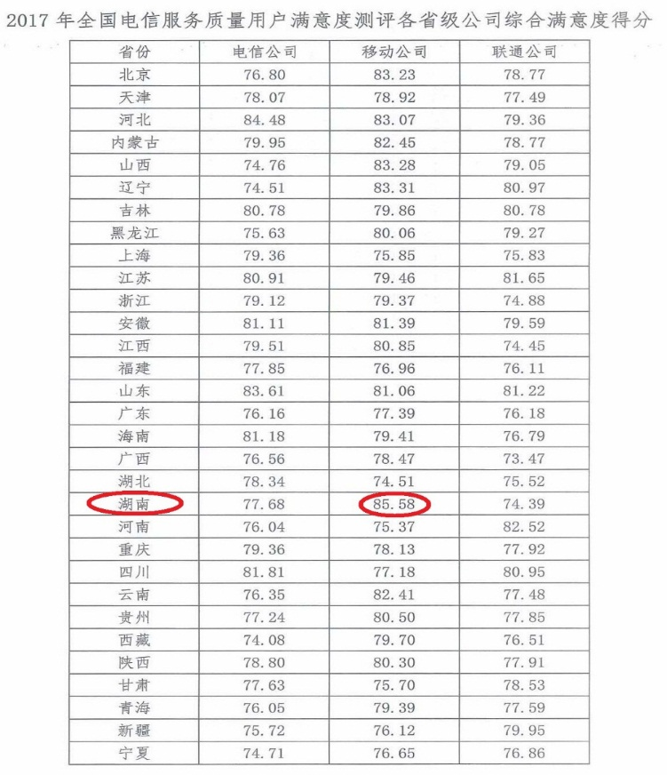
移动优势：强大的客户服务能力
湖南移动秉承“客户为根，服务为本”的服务理念，高度关注广大客户诉求和权益保护，持续提升服务水平，加快推进服务转型，为客户提供高效、便捷、规范的全方位服务
线上服务能力
拥有手机营业厅、微厅、线上商城、10086微信公众号、和包等多种线上服务渠道，月活跃用户数达到3165万户。
A
B
线下服务能力
全省拥有移动营业厅、代办点合计20379家。
C
我公司全省范围内有客户经理超1200人，负责省内各行业客户的日常服务和全业务拓展。
D
近年来，全国电信服务质量用户满意度测评结果显示，我公司用户满意度在所有运营商中一直稳居第1位。具体评分见右图。

Slide 7





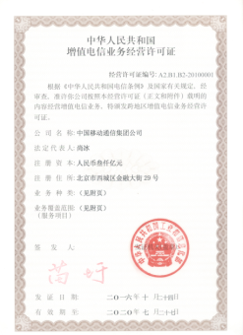
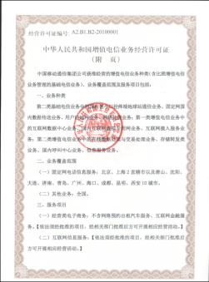







移动优势：齐全的业务资质
湖南移动拥有国家级数据中心，各项资质证书齐全，能为用户提供高质量的服务保障。
专利182项
制定4项云计算国内标准
首批可信云认证
可信云金牌运维
工信部云牌照
ISO20000& ISO27001认证
Uptime TIER
数据中心等级认证
OpenStack黄金会员
国内首个Super User
CSA STAR认证
等保三级

Slide 8
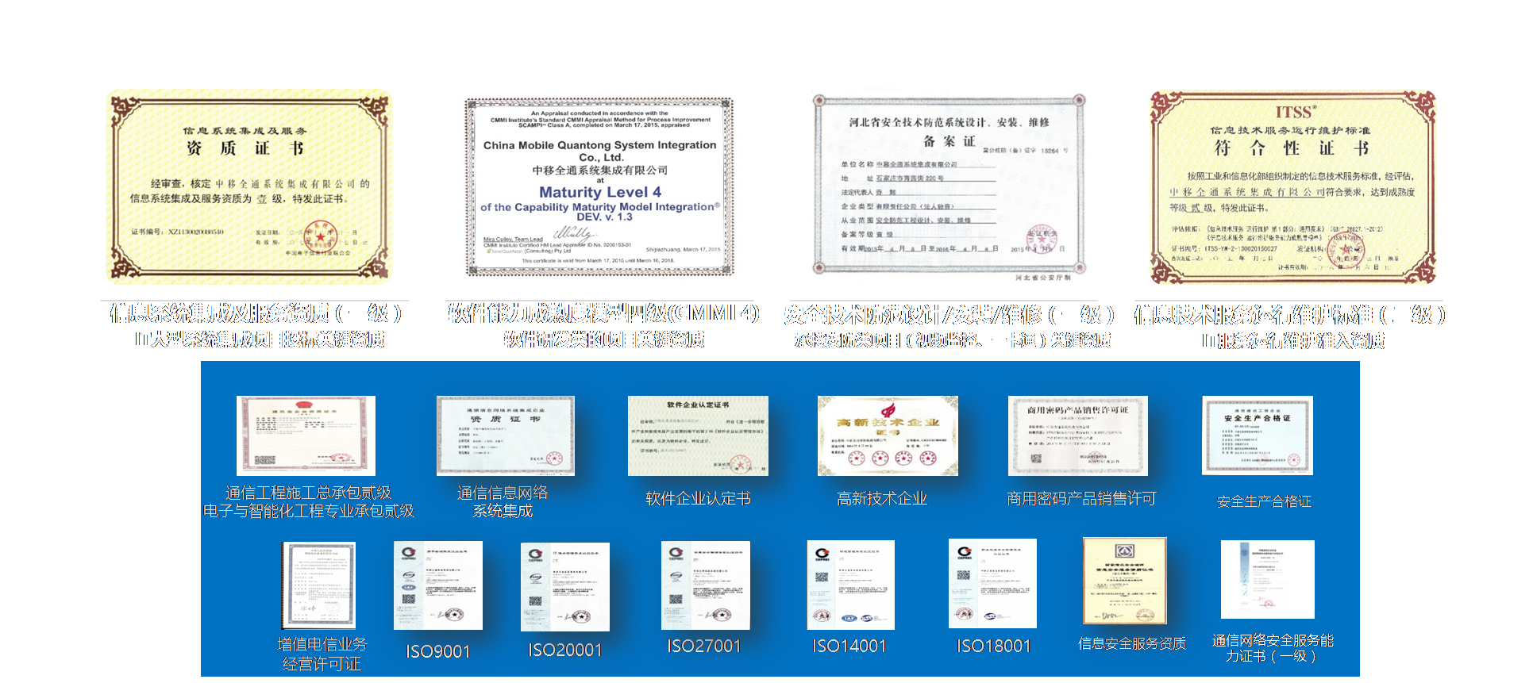
移动优势：优质的系统集成能力
中国移动成立专业系统集成公司，培养了一支计算机及通信领域高技术人才队伍， 拥有多名CCIE、一级建造师、计算机信息系统集成高级项目经理及PMP项目管理师，拥有完备的信息技术和认证资质

Slide 9
移动优势：强大的业务支撑能力
湖南移动拥有强大的管理能力，具备从基础设施到行业应用的完整解决方案体系，在系统建设、改造、运营上积累了丰富的项目经验，专业高效的运维保障团队、及时的响应能力，确保用户在业务应用中无后顾之忧。
管理能力
全业务能力
湖南移动设立了全省网络运维管理中心，实现集中监控、集中维护、集中管理。在我省的通信运营商中，湖南移动是唯一在省中心实现全程全网 “三集中”的通信运营商。
01
手机、专线、融合通信、IDC互联网接入、云计算等全业务运营能力，设计、建设、运营全流程覆盖；
02
运维保障体系
项目经验
专业的运维团队，智能化的业务监测系统，领先SLA服务保障，确保业务稳定运行；
14家地市公司，122个县（区）公司，为客户提供一对一的属地支撑服务；
03
我公司长期进行光缆、管道、系统集成及其延伸业务的施工、建设和维护，具有丰富的项目实施经验，主要体现在：
拥有自己的专业工程公司，能够保证长期稳定的施工质量和快捷的施工速度；
由于长期进行相关的工程建设，在项目施工、仪器仪表等各种设备质量和数量上，完全能够满足项目的施工需求；
公司有专项资金保证项目建设，在建设投资资金上较其他公司有明显的优势。
部分项目案例：湖南省政务云项目、湖南省“互联网+监督”项目、湖南省金税三期项目、益阳“雪亮工程”项目等。
04

Slide 10
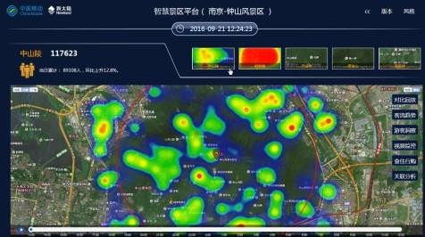
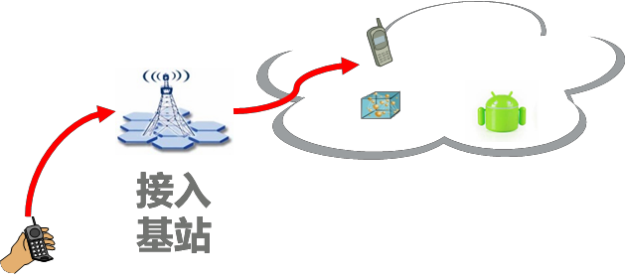
大数据：中国移动关于人的数据资产
线下位置
消费者
线上触点
消费者
有效触达
基站定位 通信交往 上网内容
时空信息
手机号码
手机用户一一对应到自然人、消费者：
算法模型识别特殊人口群体：
数据分析、数据挖掘+海量数据
时空序列+长期保存（10年以上）
常驻人口
流动人口
常驻居住地  人口迁徙  人口数量、来源、
常驻工作地  城市通勤 出行方式、特征
客户（常客/普客/潜客/居民……）
员工（企业/产业/上下游……）
宏观决策
……
政府统计 城市治理 经济发展 社会民生
自然人
消费
交通
生活
……

Slide 11

大数据：通过算法加工，构建成千上万的关于人的社会化标签
属性标签
行为标签
事件标签
静态长期稳定的标签
个人属性：如性别，年龄，籍贯等
家庭属性：如婚育状态，居住地等
社会属性：如职业、工作地等
资产属性：如车、房、手机等等
行为总结偏好的标签
位置偏好：生活、购物等
上网偏好：浏览、购物、生活等
社交偏好：交往圈等
综合偏好：生活、休闲、消费等
即时事件的标签
通讯事件：工作、亲情、社会等
位置事件：出行、驻留等
上网事件：搜索、阅读等
特定事件：演唱会、节假日等等

Slide 12



























5G:无线通信行业每十年会在原有技术基础上经历一次“换代”演进
游戏
集群
短信
语音
视频
跟踪
短信
语音
电邮
Web
社交
咪表
语音和短信
1991
Web
2001
数据和视频
2009
VR, 物联，车… 2020+
2G 语音
3G 数据萌芽
4G数据爆发
5G全行业数字化转型
从模拟化到数字化，连接即服务
从数字化到智能化，使能万物互联

Slide 13
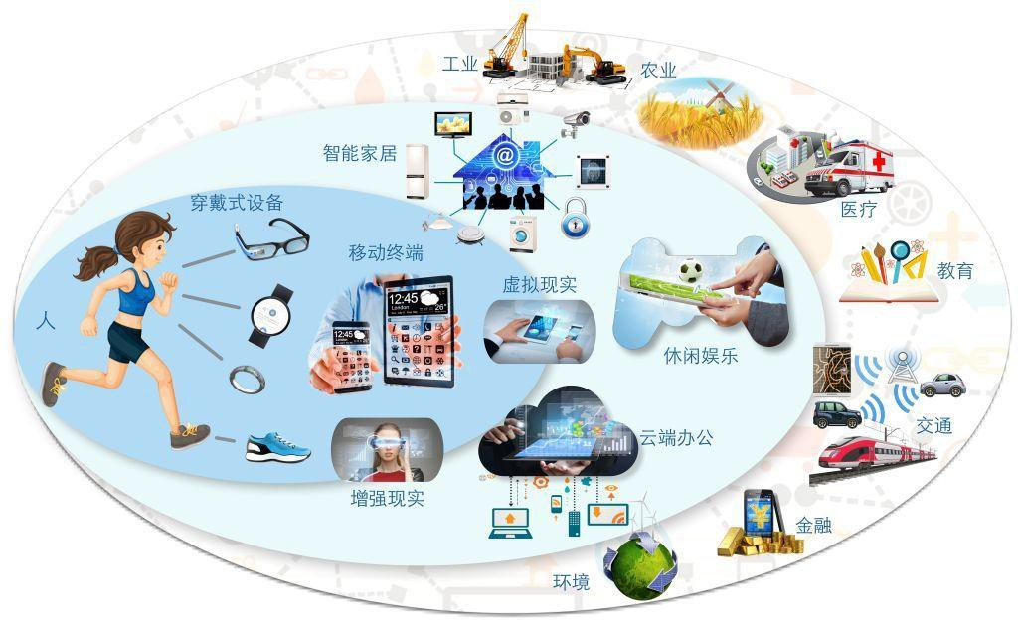
5G能带来什么？
信息随心至，万物触手及
•光纤般的接入速率
•“零”时延和高可靠网络
•千亿设备的连接能力
•多样化场景的一致体验
•超百倍的能效提升

Slide 14

















5G愿景：网络能力向多维度延伸，极致连接能力将改善和影响所有行业
应用体验多样化 网络能力相比4G全面断代提升
eMBB
增强移动宽带
峰值速率 DL: 20Gbps UL: 10Gbps
用户体验速率 DL: 1Gbps
Gbps
5G NR
3D视频, UHD Screen
容量密度
10Mbps/m2
频谱效率
3x
4G
云化办公
AR,VR
智能家居/建筑
智能制造 工业4.0
能源效率
100X(ITU)
移动性
(500km/h)
智慧城市
IMT-2020
5G业务模型
自动驾驶
连接数
100万终端/km2
时延
控制面: 10ms eMBB用户面: 4ms uRLLC用户面: 0.5ms
mMTC
海量物联
uRLLC
高可靠低时延连接
Source: 3GPP TR 38.913

Slide 15


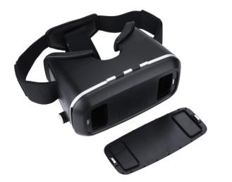


5G与4G有什么不同？
更强性能
更多场景
相比4G主要追求速率，5G关注三大关键性能指标
5G不仅考虑人与人也考虑人与物、物与物之间的连接
体验速率更快
4G x 100
连接数密度更高
4G x 10
空口时延更低
4G x 1/5
全新生态
相比于4G的“修路”，5G则是“造城”，需要打造跨行业融合生态
通信产业
工业制造
智能车联
增强/虚拟现实
物联网

Slide 16

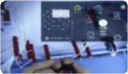

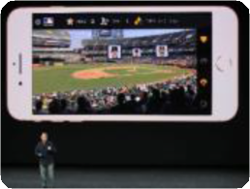















5G业务发展趋势：eMBB业务成熟度高，5G将率先商用
AR/VR/高清视频/无人机等逐步应用
AR/VR/高清视频元素成为终端及外设卖点
eMBB
第一波应用
2K屏成为中高端 终端标配：
Iphone8、8plus 三星S8、S7 edge 华为Mate9、荣耀V9 LG、魅族、VIVO等
• 5G解锁上行带宽 业务（如无线视频 监控），使得上行
单独变现成为可能；
智能电网
车联网（L4自动驾驶）
数字医疗
智能电网
uRLLC
第二波应用
• 智能电网等行业 需要5G切片技术 提供专网服务
联合龙头行业，探索典型业务应用场景需求
聚合生态合作伙伴，打造5G产业链和生态圈
mMTC
第三波应用
3GPP R16（2019年冻结）之前，5G继承NB-IoT和eMTC标准，并持续演进。产业界普遍认为
NB-IoT和eMTC其实就是5G mMTC的一部分，是5G探索垂直行业的第一步

Slide 17


















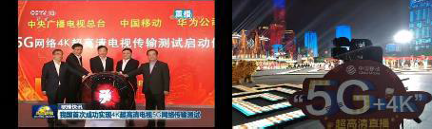
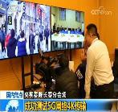
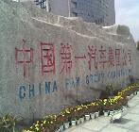
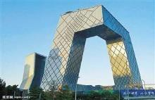
5G超高清回传：中国移动与央视独家5G新媒体应用合作
主舞台
第七演播室 VR点评服务器
第七演播室
网络直播系统
专线接入
市民 中心 广场
深圳分
会场
5G回传多路
4K 8K VR信
号
舞台
周边
电视端
云端流媒体 服务器
央视新闻
移动网客户端
其他 区域
社交平台H5页
面播放
集成发布平台
深圳分会场
长春分会场
北京分会场
央视5G战略合作
◆ 春节、两会、国庆阅兵、冬奥会测试赛等关键事件
◆ 国家超高清视频基础能力构建

Slide 18
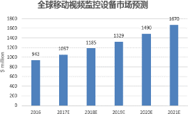
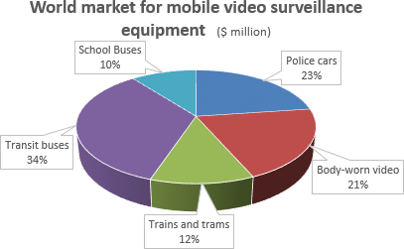
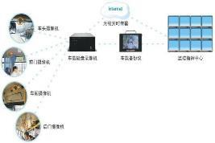


移动安防成为垂直行业重要扩展方案，多场景触发无线高清视频+AI需求
移动视频监控市场年增长率12% ，移动监控以传统车载监控为主
固定点监控易形成视线死角， 密集布控带来成本问题 |  | 广域移动监控主体是无线安防 重度用户，无线回传是刚需
❑ 社区、园区的固定点摄像头受成 本影响无法覆盖所有角落；  部分监控地区并不需要7*24全天 候监控，使用人力周期性巡检； _{监控死角} 随身携带型 摄像头 移动巡检 |  | ❑ 车/船 是典型的广域移动环境下的 监控主体，无线需求强烈； 公交监控系统
非固定场所的 移动监控 对无线需求强烈
场所监控
监控及回传形式 固定点监控有线回传
固定点监控无线回传
永久 固定场所
A
临时 固定场所
C
B
D移
动
移动场所
_{E} 监
移动点监控无线回传
控
A
社区巡检 厂区矿区可视巡检 码头、仓库巡检
D
E
公共车辆监控 运营船只监控 移动执法
移 动 监 控
监控
随身携带
固定区域内监控
B
货仓/机柜防盗监控
家庭无线安防监控
广域监控
固 定 点 监 控
C
工地现场远程监测 应急指挥/抢修临时布控

Slide 19
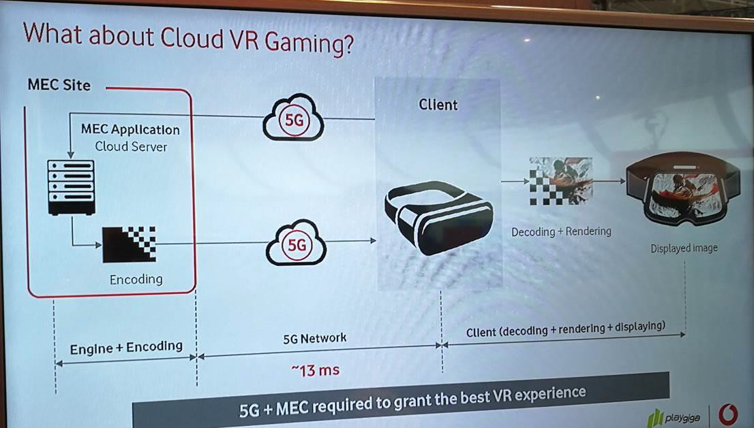
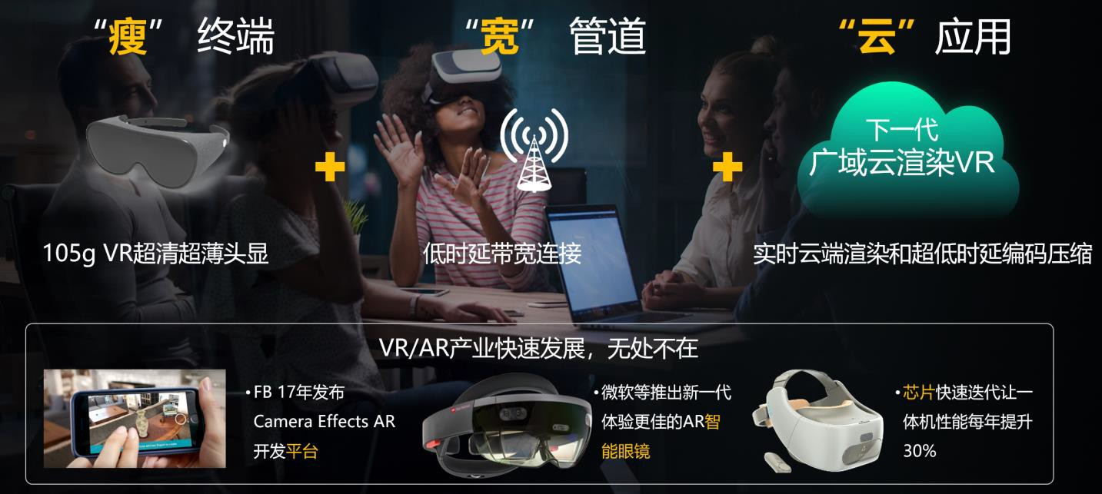
eMBB/uRLLC：云化计算能力
瘦终端
• 终端简化，轻量化
• 降低消费者使用门槛
宽管道
• 利用5G大带宽/低时延，
摆脱终端自身性能束缚
• 运营商提供可保障网络
云应用
• 构建应用生态，聚合优质内容
• 云上生产，云上发布，云上消费

Slide 20

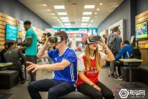







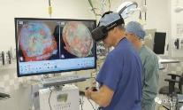

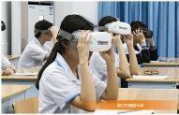
VR具备颠覆性体验，是天然吸引用户的业务
演唱会（腾讯）
体育赛事（BT英超）
平昌冬奥会（KT）
全景视频VR
（家庭影院/VR直播等）
观 看
大型游戏（Sony）
建模设计（Holodeck）
虚拟社交（Facebook）
CG类VR
（计算机生成的虚拟世界）
VR医疗(MindMaze)
VR家居设计(宜家)
VR教学培训(黑晶)
交 互
人类的信息获取
83%通过视觉，11%通过听觉
CG类VR应用广泛，将成为未来人机交互界面之一

Slide 21


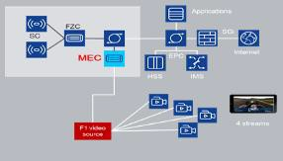












5G+VR
VR的5个阶段 云化架构是加速VR/AR普及的关键
移动边缘计算使能云VR
传感器
~3ms
P0: PC VR
网络端到端 时延
P1: 手机VR
屏幕响应
~2ms
云端处理
~2ms
刷新 @ 120fps
~ 8ms MTP 时延预算 < 20ms
(Motion-to-Photon)
P3/P4: 实时渲染云VR
P2: 云VR
网络端到端时延裕量 < 5ms
(20-3-2-2-8 = 5ms)
上行/下行速率需求(Mbps)
原型机
40
分辨率 512*424
帧率15fps
入门级
86
分辨率
1280*720
帧率30fps
中级
194
高级
1165
分辨率 3840*2160
帧率90fps
云将成为VR/AR快速普及的基石：
● 云计算为基础，动作捕捉和视频渲染在云端运行， 渲染完毕后游戏画面压缩后通过网络传送给用户
● 用户端设备不需要任何高端处理器和显卡，只需 要基本的视频解压能力
● 低成本、轻量化、移动性
VR赛事直播-内容下沉本地：
● MEC通过在本地部署业务智能感知以及路由 转发功能，降低时延，节省带宽
● 应用场景，本地多视频赛事直播、多媒体AR 及无人机VR直播等
● 时延缩短50%，节省传输带宽20%
分辨率
1920*1080
帧率60fps

Slide 22



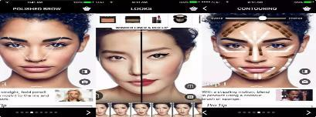


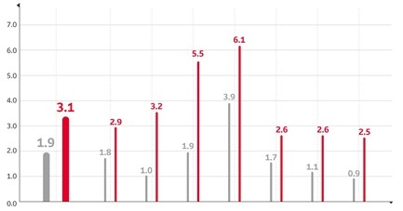


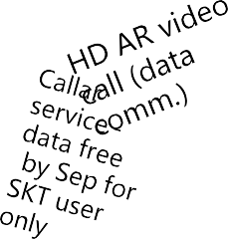


5G+AR：将AR叠加在原有业务上，玩出多种新鲜花样
博物馆 AR 导游
AR+5G:故宫和藏品 实时讲解以及导游
AR+5G应用场景：教育、旅游、健康、零售
❖ 5G网络能够支撑多个用户连接，能够满足即时定位和重构图像的需求
❖ 通过5G和云网协同，使得AR赖以依存的移动端的计算能力和资源能
够在云端得到支撑，从而实现超级AR智能导引的应用场景
云平台
使内容讲解
可视化
5G基站
人流定位
信息发布
智能导游
体验中心
丝芙兰 AR试妆
APP
使体验 快
触可得
各年龄段平均使用时长
每周峰值为周六
比其他时间高20%以上
◆ 47 AR 贴画，支撑美颜模式
◆ 4 种不同屏幕模式（左右、 上下、一大一小，斜方等）
6个月免流量促销活动 (2018年3月-9月)
韩国SKT
AR视频通话
音频通话 Callar视频通 话
约两倍于普通 的音频通话
抓住不同年 龄段的尝鲜 心理
- 发布1个月内累计通话
- 次数超1000万
Total
0~9 10’
20’ 30’
40’ 50’
60’ +

Slide 23



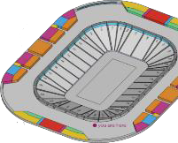
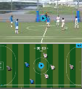
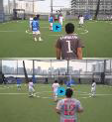
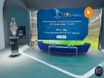
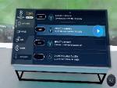
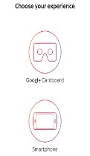





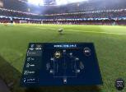
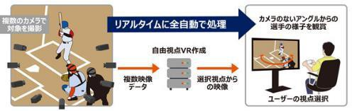




案例：5G+VR 赛事直播、表演、文博、旅游等充满想象
欧洲运营商开始提供体育VR直播业务 DoCoMo和KDDI为东京奥运会实验创新体育转播技术
BT sports VR
VIP会客室界面 360 VR 菜单
• 从8个角度选择视角
• 运动员信息叠加
• 比赛场次信息
内容场次有待增多
Premier UEFA
League Champions
football League
Sky VR
简洁风格的界面
多个4K转播摄像头通过5G
技术部署，多视频流合成
多角度摄像头转播和观看
KDDI目标是2020年利用VR技术转播体育比赛
多视频源3D实时合成
用户利用5G平板或VR观看
丰富的内容
Sports
Ent.
Others
football
travel
dancing
golf
Horror
shows
F1
fiction
news
Boxing
musical
events
商业模式: VR直播带来全新体验，可根据内容及体验分级设计新增值服务，运营商参与点：连接与VR直播平台；
变现模式初期聚焦最终用户收费，后期可拓展B2B，广告，数据等后向模式

Slide 24
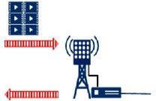
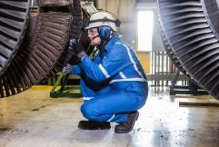






5G+AR
石油巨头投资AR眼镜：
远程维护，提高成本效益
日本运营商进行远程控制实验：
通过AR和5G远程控制施工机械，节省成本提高效率
5G远程施工
一家每天处理20万桶石油的炼油厂停工一天将损失1200万美元
平均每年停工时间：27天
到2022年，能源和公用事业公司在AR眼镜和相关技术上的支
出每年将达到180亿美元
建筑工地现场
2 x 4K 3D相机 +
通过5G VR远程控制
4K 3D + 2K视频 eMBB + URLLC
3 x 2K全方位相机
指令
（URLLC）
贝克休斯与意大利VR Media S.r.l合作：发明AR头盔
现场施工 vs. WIFI vs. 5G
 | 现场工作 | WIFI | 5G
成本 | • 旅行费用，住宿费用 • 有受伤的危险 | 现场系统设置 | • 无现场成本 • 降低劳工成本
E2E时延 | N/A | > 1s | 当前 <600ms 未来 <150ms
覆盖 | N/A | < 2公里 | ~ 全国范围
速率 | N/A | 100~200 Mbps | 最大10Gbps
效率 | 100% | 40% | 75% (当前) > 100% (P2MP)
利用AR眼镜获得远程 专业知识和维护
Source: DT, Huawei MI
优势
定制化的带摄像头的眼镜 等终端
可从LTE网络开始运营业务
局部的网络部署

Slide 25




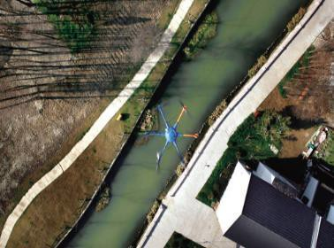

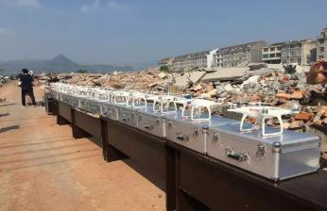
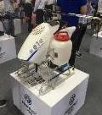
5G+无人机
河道巡视：效率提高30倍
喷洒农药：效率提高20倍 国土资源巡视：效率提高
实时
视频
• 河道
监控
水星一号无人机
载重大
• 污染 监控
• 25公斤载荷设计
• 作业标准载重20公斤
• 高于市场主流机型载重2~3倍
传感器
XX市国土资源局为监察大队和基层国
土资源所（分局）购置了18台无人机
• 传统河道巡视：一个人一个工作日，最多
巡查河道 20公里
• 无人机河道巡视：一台无人机一天能巡查
河道600公里，顶30个人巡查工作量
效率提升
• 药物喷洒提升效率20倍，成本降低30%。 10-20亩/天/人→300-400/亩/天/机
• 缓解问题：缓解执法监察动态巡查人员 少、管理区域大、执法车辆配备不足的 问题
• 优点：机动灵活、高效快速、精细准确、 作业成本低、适用范围广、生产周期短
资料来源：无锡汉和航空，国内第一家农药喷洒
无人机企业
资料来源：中国浙江省
• 3月3日，交通运输部长李小鹏，表示将提高交通运输与新科技融合能力，加快无人机领域立法工作，鼓励新业态协同监管
• 发改委2019年352号文件，《推动物流高质量发展》，24部委联合印发：在有条件区域探索发展无人机配送等创新模式

Slide 26
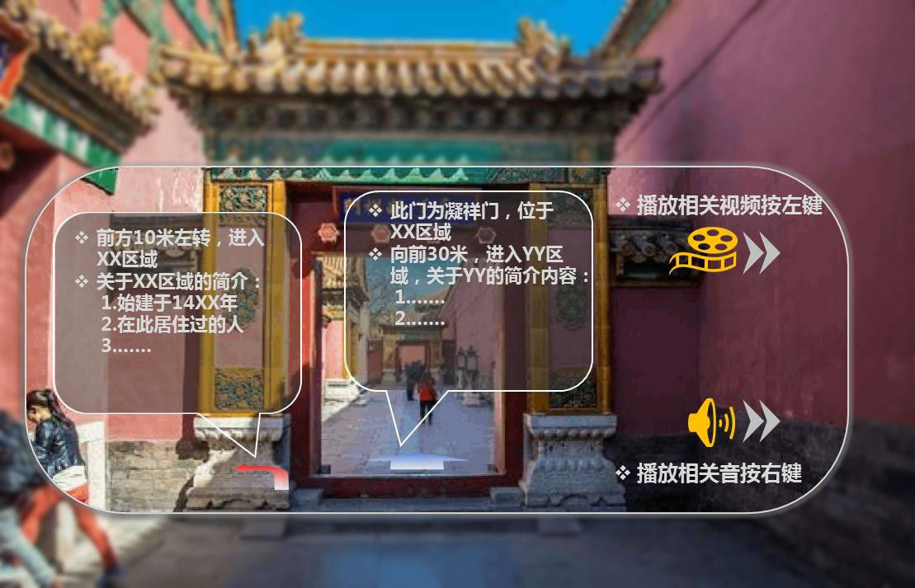





5G + 博物馆
超级AR智能导引
AR+5G应用场景
❖ 5G网络能够支撑多个用户连接，能够满足即时定位和重构图像的需求
❖ 通过5G和云网协同，使得AR赖以依存的移动端的计算能力和资源能够在云端 得到支撑，从而实现超级AR智能导引的应用场景
❖ AR的内容将覆盖建筑、藏品等；内容存储于云端，通过云平台对其进行调度和
使用
云平台
5G基站
人流定位
信息发布
智能导游
体验中心
AP
P
音频播放
视频播放
AR穿戴设备
位置信息
……

Slide 27




















uRLLC：远程医疗
无线连接和云端智能使能医疗新应用
到2020年，全球无线医疗市场规模将达到588亿美元
eHealth Cloud with AI
Remote Control Center
4.5G & 5G
US$
Billion
10%
医疗占据了全球10%
的GDP
2730万
全世界共缺少430万
名医生2730万名护士
救护车
机器人
手持设备
监视器
护理
更多新应用：
医疗设备定位，床旁影像心电监控，远程探视，救护车通 信，机器人导医
…
20% 调查显示无线 医疗每天可节省医生 20%查房时间
无线医疗联网
打破空间限制平衡社会医疗资源

Slide 28


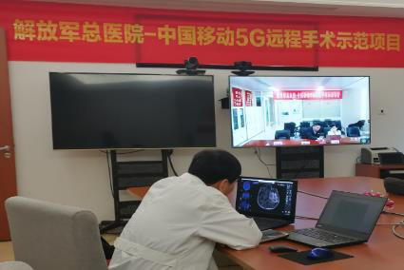
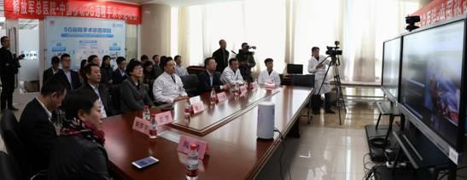
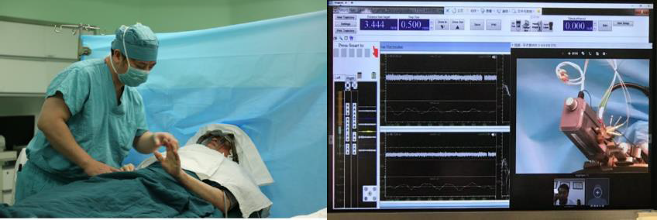







案例：5G+远程手术
三亚301医院远端专家协作
北京解放军总医院手术现场
互联网
CPE
PTN传输
5G核心网
北京移动云视讯
5G核心网
PTN传输
CPE
12ms
13ms
5G时延79ms
5ms
46ms 3ms
北京现场：主刀医生打开颅腔，现场配合机械手按照预定程序
放置脑起搏器
海南远端：主任医生通过5G视频远程会诊，传输现场图像信 息，远程触发机械手启动，执行植入动作：将脑深部电极非常 精准地植入到大脑治疗靶点(40平方毫米）
社会价值：
➢ 缓解医疗资源分布不均，助推分级诊疗落地：帮助老少边 穷地区患者就治疗，拓展手术救治范围：
➢ 解决特殊环境医疗救助：灾难救援、远海、航天医疗、户
外远程急救

Slide 29

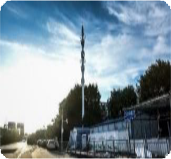
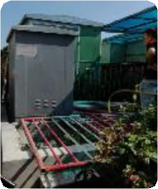
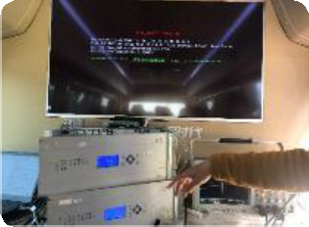











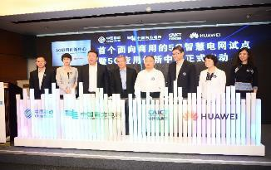
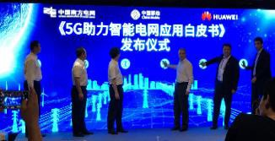
uRLLC：智能电网、实时差动保护
电力骨干网（光纤ready）
配电
发电站
变电站
输变电
10kV
220v
1000/500/220/110kV
DTU
DTU
● Why 5G：差动保护时延要求E2E x*10ms，切片提供物理与逻辑隔离， 全网时钟同步，比光纤成本降低80%
● 行业贡献：X篇3GPP协议提案，《5G电力应用白皮书》

Slide 30


















eMBB/uRLLC：C-V2X自动驾驶
无锡车联网计划验证12个基本场景 高阶自动驾驶对网络的挑战（ 5G-V2X ）
高阶场景 最大端到端延迟时间 可靠度 速率(Mbps) 最小通讯范围
车队编排 10 ~ 25ms
90~99.99%
50~65 80~350m
交叉路口碰撞预警
变道碰撞预警
车辆紧急制动预警
前车碰撞预警
先进行驶
3 ~ 100ms
90~99.999%
10~53
上行:0.25；下行:50
360~700m
特殊车辆避让 摩托车视线遮挡危险提醒 路边施工提醒
交通拥堵提醒
传感器信息共享
远程驾驶
3 ~ 100ms
90~99.999%
10~1000
50~1000m
5ms
99.999%
上行:25；下行:1
-
路边单元信息广播
危险路段广播
危险天气预警
限速提醒
5G使能高阶自动驾驶场景，更高效更安全
• 更高效：
✓ 解决货车司机短缺问题，提升效率
✓ 车队编排能降低9%（1.5米2）~25%（0.3米2 ）功耗
车队编排
传感器信息共享
先进行驶
上汽、包钢远程驾驶
四 个 高 阶 场 景
• 更安全：
✓ 实时更新动态地图，避免施工路段；
✓ 视频共享和协同环境感知，避免司机盲点；
✓ 5G-V2X的RTT交互控制在20ms内，响应距离偏差在0.6米，是LTE-V的10%。

Slide 31






北美：相比普通出行，远程驾驶在巡检，农业，采矿等行业大有可为
加拿大农业，采矿与基建车辆共220万量，其中农业，采矿多处于偏远地区，是未来5G垂直市场的重点覆盖区域
2018.8: ACAMP开发的ToD安全巡检车在埃德蒙顿国际机场应用
总部位于多伦多的BARRICK是全球最大的金矿公司，目前与ASI合作做无人驾驶矿车
NorthStar Robotics 开发的无人驾驶农业机车
ASI Autonomous Minning Solution
5G大带宽、低时延、端到端切片等关键特性有望应用于远程驾驶场景，能够实现：
➢ 稳定的时延控制在10ms以内；
➢ 多个传感器和摄像头数据/VR回传，至少需要50M流量

Slide 32





















集团进展：5G改变社会，坚定实施5G+战略
3月21日中国移动业绩发布会上，杨杰总表示：中国移动将继续保持领先优势，围绕“4G改变 生活，5G改变社会”，坚持2B市场与2B垂直领域并重，坚定实施5G+战略，建设更好网络： 1、5G+4G：4G和4G长期并存的关系，数据业务5G和4G实现协同，VoLTE承担更大作用。
2、5G+AICDE：5G一定是实现+ AI、物联网、云、大数据、边缘计算等各种信息技术的紧密融合，才能实 现更多、更丰富的应用。
3、5G+Ecology：5G不单单是运营商和设备厂商的事情，而是整个行业，整个社会的事情，需要各方一起 构建5G生态。
5G试点加速，TOP40城市启动5G预商用
➢ 杭州移动 | ➢ 杭州移动 | ➢ 上海移动 | ➢ 成都移动 | ➢ 广东移动 | ➢ 深圳&成都 | ➢ 杭州移动
联合打造杭州 | 打通2.6GHz外场5G | 基于2.6GHz 5G站 | 打通2.6GHz 5G数据 | 打通2.6GHz+4.9G双 | 首款双160M 3D-MIMO | 全球首个2.6G NR
“5G之城”样板点 | First Call | 点展示16路4K视频 | 业务 | 载波 5G First Call | 支持4/5G共模，协同组网 | 2CC CA测试，
 |  | 业务
✓ 集团启动 5G一期工 程（预商
用）
18.5.17
18.11.07
18.11.17
18.12.3
19.2.22
19.2.23
19.4

Slide 33



























战略合作，全力以赴，助湖南移动5G领先
18年10月
18年12月
19年1月
战略合作：5G峰会
移动5G加持智慧公交首发
移动5G助力省内首次融媒体直播两会
19年2月
19年3月
19年3月
持续加深合作
… …
仅用7天完成测试区SA 2.6G网络切换
移动各地市5G品牌抢先发布
移动5G概念性业务接待市委领导、
通管局长等参观体验

Slide 34












湖南移动正和多家企业开展5G应用合作
湖南移动5G客户单位不断增加中……

Slide 35
目 录
1
湖南移动简介及5G介绍
2
典型案例介绍
3
教育行业概述
4
标准产品解决方案
5
个性化行业解决方案
6
商务模式

Slide 36

成功案例展示：云南省教育资源公共服务平台
中国移动为云南省打造了全省统一的教育资源公共服务平台，针对教师、学生、教管机构等不同需求，将网络备课、教育网盘、在线作业、创客教育、教育扶贫等诸多应用服务有机结合。
平台目前已为云南省下辖11个市州超9700所中小学提供统一教育资源共享服务，使用学生人数超500万；为云南提升教育服务能力、推动优势教育资源共享，提供了有力的技术保障。
Notes:
模板来自于 http://meihua.docer.com/

Slide 37

成功案例展示：福建省和教育公共服务平台
中国移动为福建省打造的和教育公共服务平台，整合了福建省教育厅省级资源平台相关能力，并拓展了教育咨询、家校互动、在线答疑、备课授课等应用服务，为教师、学生、家长提供了统一的资源共享及应用服务平台。
平台目前已服务于福建省各地市超140万中小学生，有效促进了省内教育均衡发展，提升了教育教学质量，助力福建教育信息化向2.0稳步迈进。
Notes:
模板来自于 http://meihua.docer.com/

Slide 38
目 录
1
湖南移动简介及5G介绍
2
典型案例介绍
3
教育行业概述
4
标准产品解决方案
5
个性化行业解决方案
6
商务模式

Slide 39
教育行业市场空间
《教育信息化2.0行动计划》等国家政策导向的提出，明确了数字资源普及、网络学习空间、教育均衡发展、教育治理能力、百千万校万课、数字校园普及、教育创新发展、信息素养提升等八个方面的具体要求
教育局
省、是、区县一级教育局
主要需求为：教育大数据、区域智慧教育云平台、三通两平台
01
学校
02
全省中小学校、幼教、职教
主要需求为：智慧校园云平台、校园专线、移动云、IDC等
社会培训机构
03
主要需求为：教育培训平台、社会实践类平台
Notes:
模板来自于 http://meihua.docer.com/

Slide 40






智慧校园-用户需求
教育主管部门
教师
学生
构建统一的智慧校园平台，提高管理效率，提升管理水平；
汇聚辖区内各类数据，有助于主管部门把握辖区教育水平发展情况，为后续政策制定提供有效依据；
通过科技手段预防、排查突发事件，为后续舆论导向提供正向科学依据；
基于教研协作、教情分析，为教师提供差异化、按需的专业培训和指引，促进教师群体成长；
基于智慧平台汇聚的学生数据，综合运用互动教学相关设备和平台，构建自主、合作、探究的新型教学方式；
学生能够利用各种协作社群、创新实验室，实现创造性学习，寓教于乐；
利用传感器、移动终端进行“伴随式”数据收集，对学生开展多元化的综合评价，构建学生终身学习档案，有助于生涯规划；
构建安全的校园环境，保证孩子健康成长；
学校管理者
家长
社会公众
通过技术手段实现校园管理无死角、无纸化，学校管理工作更加有序；
资源分享、协同教研，实现“一校带多校”；
大数据分析助力学校管理者及时了解学校短板，及时查漏补缺，有的放矢；
及时了解孩子成长，与教师、学校进行即时沟通，实现家校共育；
大数据生成的各个维度的分析报告，帮助家长为孩子科学配置有学习资源，减轻家长线下辅导的压力；
社会公众可及时知晓学校发布的科学、文化、艺术、课外活动，了解学校的办学方向，实现社会共育；
Notes:
模板来自于 http://meihua.docer.com/

Slide 41
目 录
1
湖南移动简介及5G介绍
2
典型案例介绍
3
教育行业概述
4
标准产品解决方案
5
个性化行业解决方案
6
商务模式

Slide 42

湖南移动教育产品体系
解决方案
湖南移动提供行业标准化产品/融合产品/平台资源/……线上线下融合的一站式服务
标准产品
融合产品
教育行业管理
整体解决方案
行业产品
+
行业应用
集团专线
物联网卡
移动办公云
IDC
……
云视讯
移动OA
集团短彩信
……
设备管理
通信管理
教育大数据
……
教育资源公共服务平台
教育管理公共服务平台
校园安全融合平台
……
客户需求
APN加密访问
内网访问
数据存储
……
教学管理
短彩信发送
……
大数据分析
视频监控
……
行业应用
系统集成
视频监控
……
Notes:
模板来自于 http://meihua.docer.com/

Slide 43
目 录
提供包括专线、IDC、移动云、一卡通以及云平台应用等业务，满足教育行业客户的基础ICT需求。主要为以下5类产品：
教育专线
专线服务依托中国移动丰富的传输网络资源，向教育行业单位提供数字电路、光纤等线路的租用和维护服务。
IDC
通过已有的互联网通信线路、带宽资源，建立标准化的专业级机房环境，为教育行业客户提供安全、可靠、快速、全面的数据存放业务服务器托管、租用以及相关增值等方面的全方位服务。
教育云
向教育行业客户提供计算、存储、网络、安全、大数据、开放云市场等服务，客户根据其应用的需要可以按需使用、按使用付费
校园一卡通
面向中小学校提供基于一卡通软硬件的校园门禁管理、公话管理、考勤管理、生活服务管理、安全管理等
智慧校园基础应用服务
面向中小学校提供基于云平台的教育、教学、家校互动以及内容资源的基础应用服务
Notes:
模板来自于 http://meihua.docer.com/

Slide 44
基础产品方案
套餐名称 | 月费 |  | 包含内容
 |  |  | 智慧校园云SAAS服务 | 校园专线 | 校园云主机
 |  |  | 服务内容 | 服务内容 | 服务内容
智慧校园基础版 （针对2000人以下学校） | 学校端 | 7800 | 基础版 （含管理端账号100个、使用端账号2000个） | 100M | 微型云服务 1、网页服务器：2个vCPU 4GB内存(通用型云主机)+100GB(容量型云硬盘)+2M带宽
 | 家长端 | 10
智慧校园标准版 （针对2000-4000人学校） | 学校端 | 13600 | 标准版 （含管理端账号200个、使用端账号4000个） | 100M | 小型云服务 1、数据库服务器：2个vCPU 8GB内存(通用型云主机)+500GB(容量型云硬盘) 2、应用服务器：4个vCPU 4GB内存(通用型云主机)+100GB(性能优化型云硬盘)+10M公网IP带宽 3、对象存储：1000GB存储空间+500GB外网流出流量+2000万次请求
 | 家长端 | 10
智慧校园高级版 （针对4000人以上学校） | 学校端 | 32900 | 高级版 （含管理端账号500个、使用端账号不限） | 200M | 中大型云服务 1、主数据库服务器：8个vCPU 64GB内存(独享型云主机)+1000GB(高性能型云硬盘) 2、备数据库服务器：8个vCPU 64GB内存(独享型云主机)+1000GB(高性能型云硬盘) 3、网页服务器：4个vCPU 16GB内存(高IO型云主机)+300GB(性能优化型云硬盘)+10M公网IP带宽 4、轻应用服务器：4个vCPU 8GB内存(高IO型云主机)+300GB(性能优化型云硬盘)+20M公网IP带宽 5、重负载服务器：16个vCPU 32G内存(高IO型云主机)+500GB(高性能型云硬盘)+50M公网IP带宽 6、对象存储：5000GB存储空间+1000GB外网流出流量+10000万次请求
 | 家长端 | 10
1、折扣管理：每档套餐在系统中设定1-9折9个折扣档次，分公司可根据市场竞争情况进行选择，3-5折需由区县分公司主任审批，3折以下需由区县分公司领导审批
2、营销政策：预存一年功能费，10万以上可享受20%返还统付通信费，5万至10万返还10%统付通信费
Notes:
模板来自于 http://meihua.docer.com/

Slide 45
目 录
1
湖南移动简介及5G介绍
2
典型案例介绍
3
教育行业概述
4
标准产品解决方案
5
个性化行业解决方案
6
商务模式

Slide 46



综合解决方案：智慧教育云平台总体介绍
实现校园环境数字化
实现校园信息系统互联互通
实现师生信息素养提升
实现学习方式和教学模式创新
保障在校师生人财物安全
适应新中高考新课改需要
示范校智慧校园建设目标
智慧校园应用货架式服务
会管
惠教
慧学
智考
评价
新高考
教学资源
创客教育
智能
交互
泛在学习
智慧大脑
端
管
云
智慧教育感知的入口
泛在学习，高带宽，低时延
云端教育数字大脑，实时进化
智慧校园IT
一站式服务
平安校园
视频监控
互动课堂
电子书包
远程教学
课联网
桌面云
云课堂
全场景
无线校园
校园
网络安全
万物相连
物联校园
教育
云服务平台
教育
模块机房
教育
大数据
云计算
大数据
全联接网络
Notes:
模板来自于 http://meihua.docer.com/

Slide 47

方案内容：智慧教育云平台应用架构
提高教育质量、促进教育公平、创新教育模式、推动持续发展
惠民服务
一个空间
两个门户
教育主管部门
提供智慧管理服务
教师
提供智慧教学服务
三个平台
学生
提供智慧学习服务
家长
提供智慧沟通服务
四个服务
社会公众
提供智慧资源服务
Notes:
模板来自于 http://meihua.docer.com/

Slide 48
目 录
1
湖南移动简介及5G介绍
2
典型案例介绍
3
教育行业概述
4
标准产品解决方案
5
个性化行业解决方案
6
商务模式

Slide 49
拓展方式智慧教育云平台-商务模式
商务模式
1、客户投资建设：由客户全额投资建设和运营，CT部分由运营商全部承建、IT部分由运营商全部或部分承建、涉及集成部分可选择由中国移动承接。
2、客户购买服务（主推）：由客户确定项目建设范围，由运营商整体投资承建，客户通过购买服务的方式按月或按年支付服务租赁费用。
3、合作运营：教育主管部门给与政策支持，由运营商全额投资建设，并获取运营经营权
谈判中注意事项
1、建议主推客户购买服务方式，确保项目效益
2、智慧教育项目中专线、云基础平台、个人端入口必须由我公司自主把控，确保客户粘性
Notes:
模板来自于 http://meihua.docer.com/

Slide 50


